Slide 1
Servicios en Red
DNS

Slide 2
¿Qué es el DNS?
Cuando un usuario accede a un sitio web en Internet, se ejecutan una serie de peticiones internas que acaban traduciendo el nombre de la página a una dirección IP del servidor donde se almacena.
Por ejemplo:
www.ifp.es tiene la IP: 213.192.253.78
Es una base de datos distribuida con información sobre hosts y servicios, que permite un control local de los 'segmentos' de la base de datos y, a su vez, cada segmento es accesible a toda la red a través de un esquema cliente-servidor.
El sistema alcanza robustez y rendimiento mediante replicación y caching.

Slide 3
¿Qué es el DNS?
Es un servicio distribuido a nivel global que permite convertir los nombres de los sitios en las direcciones IP que les corresponde.
Es un sistema de nomenclatura jerárquico que administra el espacio de nombres de dominio o DNS
Cuando un usuario registra un dominio, se crea una entrada WHOIS en el registro correspondiente y queda almacenada en el DNS como un resource record.
La base de datos de un servidor DNS se convierte en la compilación de todos los registros de la zona del espacio de nombres de dominio que gestiona.

Slide 4
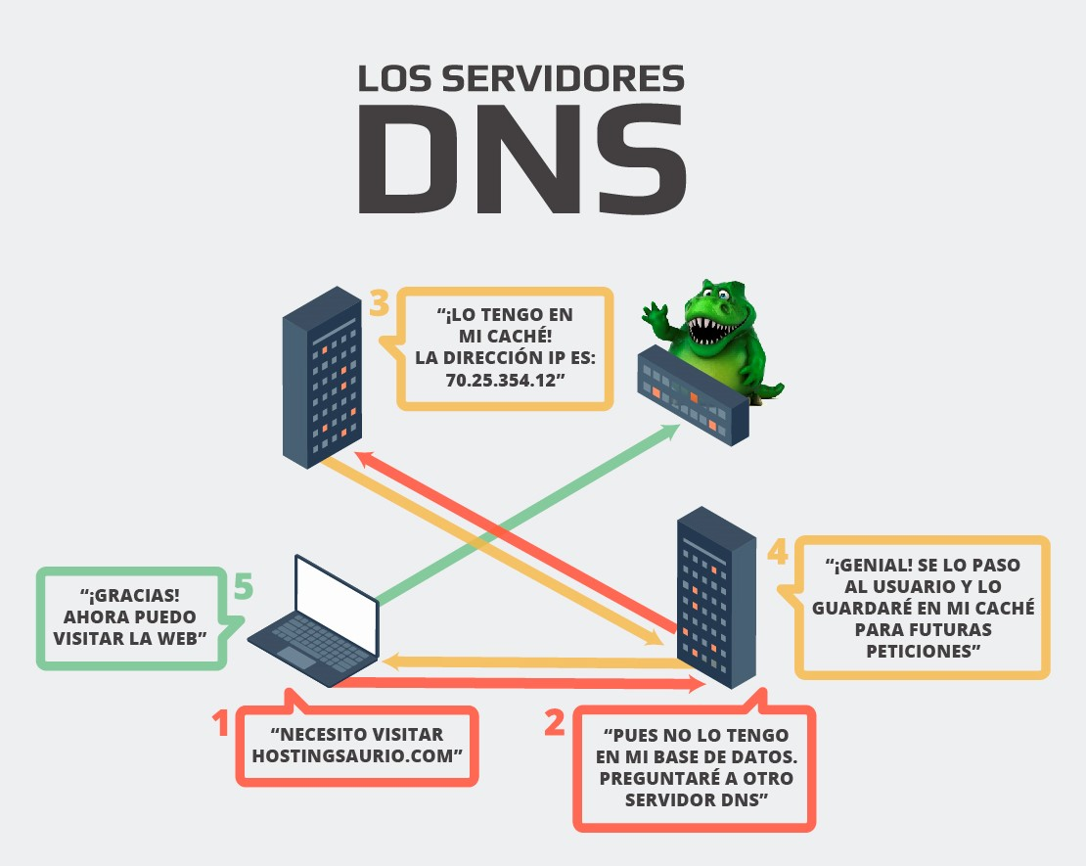

Slide 5
Algo de historia
En los años 80, se creó el sistema de nombres de dominio que sustituyó al formato anterior de resolución, muy propenso a errores y que se basaba en el archivo local hosts.
Este archivo hosts aún puede encontrarse en:
los sistemas basados en UNIX, en el directorio /etc/ y,
en sistemas Windows, en %SystemRoot%\system32\drivers\etc.
Comenzó a popularizarse a finales de los 90.

Slide 6
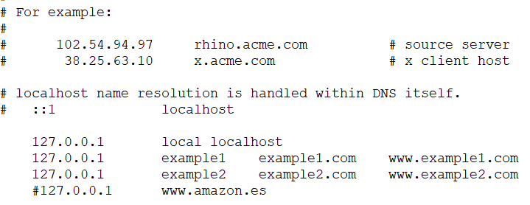
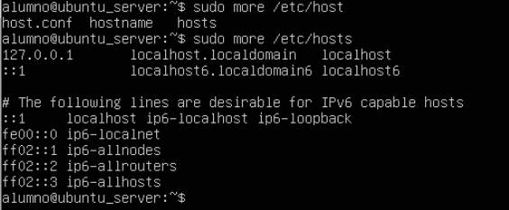
Archivo hosts

Slide 7
DNS
El servicio de DNS se encuentra en la capa de aplicación del modelo OSI.
La capa más cercana al usuario y contiene todos los protocolos de alto nivel como SMTP, DNS y HTTP.
Este protocolo de red emplea la capa de transporte TCP, UDP y utiliza el puerto 53.
Normalmente la petición se hace a través de UDP y se utiliza TCP solo si el tamaño de los datos de la respuesta excede los 512 bytes.
Existen diferentes RFC de IETF para el servicio de DNS. El más actual es el RFC6895: https://datatracker.ietf.org/doc/html/rfc6895

Slide 8
Ventajas
Elimina los problemas del sistema basados en el fichero HOSTS.TXT
Al ser jerárquico (el espacio de nombres) permite "particionar" y gestionar los diferentes subdominios de modo independiente.
También resuelve el problema de las colisiones o nombres duplicados porque garantiza que todos los nombres hermanos o hijos de un mismo nodo tengan etiquetas o nombres diferentes.
Esto es, no puede haber dos nodos con el mismo FQDN, aunque pueden tener la misma etiqueta pero sin causar ambigüedades.
Por ejemplo: www.upc.edu., www.fib.upc,edu., www.eetac.upc.edu.

Slide 9
Peticiones DNS
Éste realiza una petición al resolver,
que almacena en caché direcciones IP ya solicitadas anteriormente,
y las proporciona al cliente (navegador, programa de correo) cuando la solicita.
Se introduce la dirección de una página web (URL) en el campo de búsqueda del navegador
Si la dirección IP solicitada no se encuentra en la caché del resolver, se redirige la petición al servidor DNS que corresponda, que, en general, se trata del servidor DNS del proveedor de Internet.

Slide 10
https://www.youtube.com/watch?v=Allly1Ydglk
8min
9min
https://www.youtube.com/watch?v=SRfU9meXlC8
https://www.cloudflare.com/es-es/learning/dns/what-is-dns

Slide 11
Tipos de servidores
4 categorías de servidores DNS
solucionadores recursivos
servidores de nombres raíz
servidores de nombres TLD
servidores de nombres autoritativos
Servidor que recibe las consultas de los clientes
(Bibliotecario)
Los 13 «servidores» DNS principales a nivel mundial
(Índice de libros en una biblioteca)
(Estantería de libros en una biblioteca)
Ej: .com .net .edu
SOA (Diccionario en una estantería, donde consultar la definición de un nombre específico)

Slide 12
Servidor de DNS autoritativo -
- Solucionador de DNS recursivo
Cada uno desempeña un papel diferente.
Se encuentran en diferentes ubicaciones dentro del proceso de una consulta de DNS.
El solucionador recursivo está al inicio de la consulta DNS
El servidor de nombres autoritativo al fina
Servidor DNS autoritativo - servidor que contiene realmente registros de recursos DNS y es responsable de los mismos.
El servidor al final de la cadena de búsqueda DNS que responderá con el registro del recurso consultado.
Un servidor de nombres autoritativo puede satisfacer solicitudes de sus propios datos sin necesidad de consultar a otros recursos, ya que es la fuente final de verdad para ciertos registros DNS.
Solucionador recursivo - el equipo que responde a una solicitud recursiva del cliente y dedica tiempo a detectar el registro DNS.
Realiza una serie de solicitudes hasta que alcanza al servidor de nombres DNS autoritativo - SOA para el registro solicitado (o se vuelve inactivo o devuelve un error si no se encuentra ningún registro). No siempre tienen que hacer varias solicitudes dado que se almacenan en caché lo que ayuda la búsqueda DNS.

Slide 13
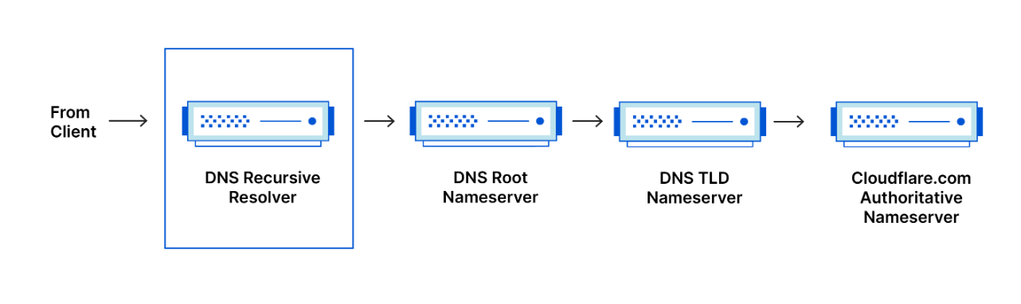
Secuencia de negociación del DNS

Slide 14
Peticiones DNS
Si un servidor DNS no puede responder a una petición con la información de que dispone en su base de datos, puede realizar DOS tipos de consultas:
Recursiva
El servidor DNS que la recibe siempre devuelve la respuesta.
Si es necesario, hace consultas a otros servidores, que pueden ser recursivas o no.
Para el cliente es muy bueno porque se queda esperando mientras que el servidor recorre todo el árbol DNS.
Para el servidor es malo, porque son costosas y el servidor puede negarse a aceptar ese tipo de consultas.
Iterativa
El servidor que recibe una petición proporciona la info si la conoce, en caso contrario, indica en qué otro servidor se puede encontrar, o sea, envía una referencia con un RR de tipo NS con la identidad de otro servidor de nombres “más cercano” a la respuesta.
El cliente tendrá que seguir las referencias que, en su caso, le dé el servidor.

Slide 15
DNS
Tiene la información en su propia base de datos local
Brinda respuesta directa
al cliente
AUTORITATIVO
Servidores de DNS raíz
Proveedores de Dominios y de Hosting
Dos opciones
Si
tiene la respuesta la brinda al cliente
RECURSIVO
No tiene autoridad sobre un dominio
No
tiene la respuesta
Recursivamente, consulta a otros servidores de DNS hasta encontrar una respuesta autoritativa
Brinda la info.
al cliente
ITERATIVO
Brinda respuesta parcial al cliente
Indica al cliente donde buscar el resto de la información

Slide 16
Espacio del nombre del DNS
Utiliza un espacio de nombres jerárquico, en forma de árbol, con un nodo raíz (root).
Cada nodo tiene una etiqueta. La etiqueta asociada a la raíz es un punto.
El nombre de dominio Fully-Qualified Domain Name (FQDN) de un nodo puede ser: relativo a un cierto nodo o absoluto.
El FQDN es la concatenación de etiquetas desde el nodo hasta la raíz
www.ejemplo.com.
www → nombre del host (subdominio)
ejemplo → dominio de segundo nivel
.com → dominio de nivel superior (TLD)
. final → raíz del DNS (suele omitirse en la práctica, pero existe en la jerarquía DNS)

Slide 17
Espacio del nombre del DNS
Top-Level Domains (TLD):
Los nodos que hay debajo del nodo raíz.
Suelen indicar el tipo de entidad u organización, o su ubicación geográfica.
Second-Level Domains:
A los que están a dos saltos de raíz.
Indican el nombre de una organización (empresa, universidad, fundación, ONG, etc.) como google, upc, intermon o wikipedia. para referenciar (y acceder a) un registro sobre un cierto recurso.

Slide 18
TLD – TOP LEVEL DOMAIN
TLD – Top Level Domain
.com (comercial)
.org (organizaciones)
.net (redes, proveedores de servicios)
.edu (educación, universidades)
.gov (gobierno)
.mil (militar)
Nuevos gTLD
.app, .shop, .blog, .online, .tech, .xyz, .club, etc.
ccTLD – Top Level Domain - Country Code Top Level Domains
Países - dos letras según estándar ISO-3166
.es (España)
.fr (Francia)
.mx (México)
.uk (Reino Unido)
.de (Alemania)
.jp (Japón)
sTLD (Sponsored Top Level Domains – patrocinados)
Organizaciones privadas o agencias que representan a una comunidad específica.
.aero (sector aeronáutico)
.museum (museos)
.travel (turismo)
.jobs (empleo)
.mobi (servicios móviles)
Infraestructura
Únicamente .arpa,
reservado para tareas técnicas de infraestructura de Internet.
ICANN, la entidad que gestiona los dominios a nivel mundial, reconoce más de 1.500 TLD de primer nivel activos.

Slide 19
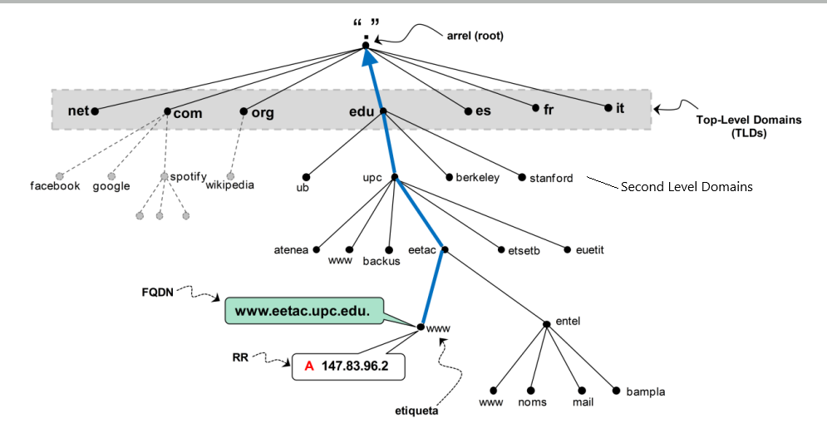
Ejemplo
Tomado de …

Slide 20
Dominios y subdominios
Es un sub-árbol del espacio de nombres del DNS.
Todo el conjunto de nodos hijos o descendientes de un cierto nodo “padre”, con lo cual el nombre de un dominio es el nombre de dominio del nodo padre.
Un dominio es un subdominio de otro, siempre y cuando el primero forme parte del segundo.
Por ejemplo, el dominio .edu hace referencia a todo el árbol que “cuelga” del nodo .edu.
Notes:
Bajo el dominio del nodo .edu tenemos también, por ejemplo, ub.edu, la uab.edu (en Alabama, Birmingham) y no la Autónoma de Barcelona que sería uab.cat porque no puede haber dos hijos con el mismo nombre.
El dominio.upc.edu., es el sub-árbol por debajo del nodo upc.edu y es un sub-dominio del dominio .edu. El dominio fib.upc.edu. engloba todos los nodos que se encuentran por debajo del nodo padre fib.epc.edu. (con lo cual, todos los nombres acaban en fib.upc.edu.).
Este dominio es un sub-dominio de upc.edu. y de edu. Si tuviéramos un dominio gia.fib.upc.edu. sería un dominio que pertenecería a todos los dominios anteriores: gia.fib.upc.edu, .upc.edu. y .edu.

Slide 21
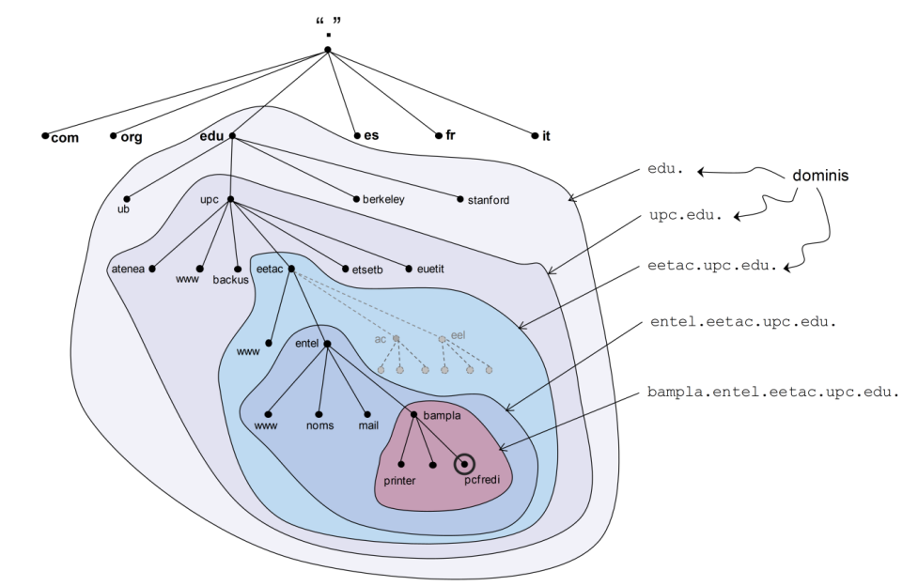
Dominios y subdominios
Notes:
Bajo el dominio del nodo .edu tenemos también, por ejemplo, ub.edu, la uab.edu (en Alabama, Birmingham) y no la Autónoma de Barcelona que sería uab.cat porque no puede haber dos hijos con el mismo nombre.
El dominio.upc.edu., es el sub-árbol por debajo del nodo upc.edu y es un sub-dominio del dominio .edu. El dominio fib.upc.edu. engloba todos los nodos que se encuentran por debajo del nodo padre fib.epc.edu. (con lo cual, todos los nombres acaban en fib.upc.edu.).
Este dominio es un sub-dominio de upc.edu. y de edu. Si tuviéramos un dominio gia.fib.upc.edu. sería un dominio que pertenecería a todos los dominios anteriores: gia.fib.upc.edu, .upc.edu. y .edu.

Slide 22
NSLOOKUP
Accede al sitio:
https://www.nslookup.io
https://dnslookup.es
Busca la información del DNS de un dominio cualquiera, por ejemplo:
Ifp.es
Wikipedia.org

Slide 23
Tipos de registros DNS
Los registros DNS son diferentes cadenas de letras que se utilizan para indicar ciertas acciones al servidor DNS.
Algunos registros son:
A
AAAA
CNAME
NS
SOA
MX

Slide 24
Registros DNS – A - AAAA
A:
Hace referencia a la IPv4 de un servidor.
Devuelve una dirección IPv4 de 32 bits.
AAAA:
Hace referencia a la IPv6 de un servidor.
Devuelve una dirección IPv6 de 128 bits.

Slide 25
Registros DNS - CNAME
Es un alias de un dominio.
Es un registro de "nombre canónico o verdadero" que apunta desde un dominio de alias a un dominio "canónico".
Se utilizan para asociar nuevos subdominios con dominios del registro A.
Se utiliza en lugar de un registro A, cuando un dominio o subdominio es un alias de otro dominio y siempre deben apuntar a un dominio, nunca a una dirección IP.
Ejemplo: Imagina que buscas a un delincuente y cada pista apunta a otra pista y la pista final apunta al sujeto. Por tanto: un dominio que tiene registro CNAME es como una pista que te puede indicar otra pista (otro dominio con un registro CNAME) o hacia el delincuente (un dominio con un registro A).
Ejemplo:
blog.smx.es tiene un registro CNAME con un valor de "smx.es". Cuando un servidor DNS accede a los registros DNS de blog.smx.es, en realidad activa una búsqueda de DNS en smx.es, devolviendo la dirección IP de smx.es a través de su registro A.
Podemos decir que smx.es es el nombre canónico o nombre verdadero de blog.smx.es.

Slide 26
Registros DNS - MX
Hace referencia a una lista de servidor de intercambio de correo que se debe utilizar para el dominio.
Especifica los servidores de correo responsables de aceptar los mensajes de correo electrónico enviados a un nombre de dominio.
Este tipo de registro es necesario si desea recibir correo electrónico a través de su dominio y apunta a un registro A o AAAA que identifica una o más direcciones IP en las que se alojan su(s) servidor(es) de correo.
Mapean un nombre de dominio a una lista de agentes de transferencia del mensaje para ese dominio.

Slide 27
Registros DNS - SOA
Inicio de registro de una zona de autoridad
Todos los dominios utilizan los registros de inicio de autoridad para especificar su servidor de nombres primario, que es la fuente autorizada de información sobre la zona y responsable del funcionamiento general del dominio.
Incluye la dirección de correo electrónico y la información de contacto del webmaster.
Especifica información autoritaria sobre un DNS zona dado que incluye:
  el servidor de nombre primario
  el correo electrónico del administrador de ámbito
  el número de serial del ámbito

Slide 28
Registros DNS - NS
Identifica los servidores de nombres de un nombre de dominio.
Tiene que estar en el archivo de zona cuando se añade un nuevo dominio a la cuenta.
Tiene que estar bien configurado antes de crear cualquier otro registro para ese dominio.
Indican a los usuarios qué servidores de nombres se utilizan para resolver los nombres de dominio.
Delega un DNS zona para utilizar los servidores de nombre autoritarios dados.

Slide 29
Registro de recurso – Resource Record - RR
La unidad básica de información que almacena el sistema DNS en sus bases de datos.
Cada RR contiene datos asociados a un nombre de dominio.
Estructura general:
<NAME> <TTL> <CLASS> <TYPE> <RDATA>
NAME - Nombre de dominio al que pertenece el registro, por ej: www.kirby.com.
TTL - tiempo de vida en la caché (en segundos)
CLASS - casi siempre IN (Internet)
TYPE - tipo de registro (ej: A, AAAA, MX, CNAME…)
RDATA - el valor de los datos (ej: una IP o alias)

Slide 30
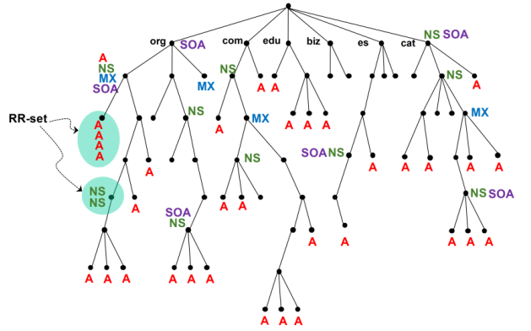
Ejemplo de Resource Record - RR

Slide 31
DNS primario
Guarda la información sobre una zona determinada del espacio de nombres de dominio en su propia base de datos.
El sistema de nombres de dominio está construido de tal forma que cada zona disponga de, al menos, un servidor de nombres primario.
Un sistema de este tipo suele ser implementado como clúster de servidores donde se almacenan los datos de zona idénticos en un sistema maestro y en varios esclavos, aumentando, gracias a esta redundancia, la seguridad ante caídas y la disponibilidad de un servidor maestro.

Slide 32
DNS secundario
La información de un servidor de nombres no procede de los archivos de zona propios, sino que son de otros servidores, con lo que este servidor se convierte en secundario o esclavo para esta información.
Esto se produce cuando un servidor no puede resolver una petición con su propia base de datos y ha de recurrir a la información disponible en otro servidor de nombres (resolución recursiva).
Estos datos del DNS se guardan de forma temporal en un almacenamiento local (caché) y se proporcionan en caso de peticiones futuras.
Las entradas en el archivo de zona cambian, por lo que la información proporcionada por servidores secundarios no se considera segura.

Slide 33
La mejor forma de aprender es hacer
Que el dolor no me sea indiferente...
www.ifp.es

